Slide 1
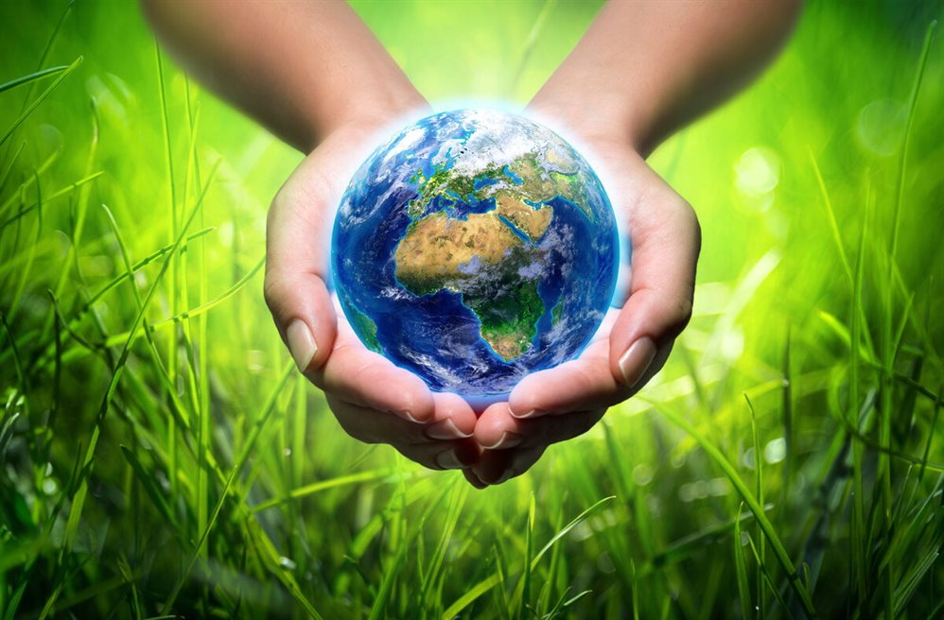
Чистота природы начинается с меня!
Проект по экологическому воспитанию в старшей группе
Воспитатель 1 категории:
Ильина Аюна Бадмаевна
Музыкальный руководитель
1 категории: Алексеева Инна Георгиевна

Slide 2
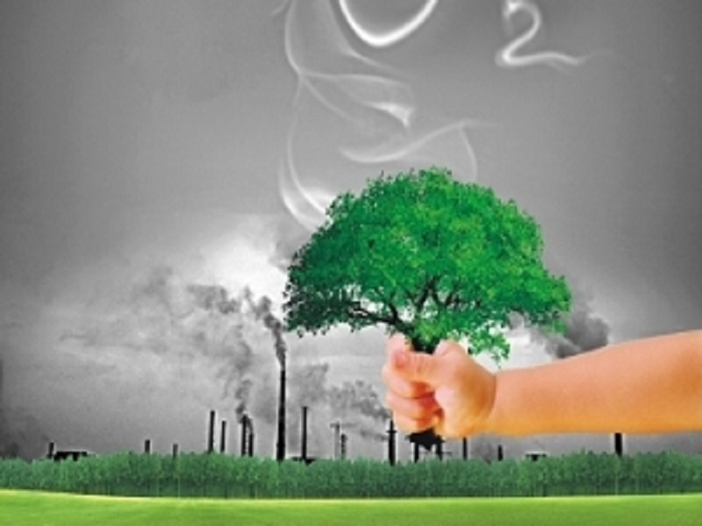
В наши дни, когда мир находится на грани экологической катастрофы и под угрозой будущее человечества, никто не станет отрицать, что экологическое воспитание подрастающих поколений – одна из актуальнейших задач современности.
Разумное отношение к природе, окружающему миру должно стать одним из критериев оценки нравственности человека. Наиболее благоприятным периодом для решения задач экологического воспитания является дошкольный, а затем и школьный периоды развития человека. В эти периоды у детей можно сформировать осознанно правильное отношение к явлениям, объектам живой и неживой природы.

Slide 3
Вид проекта: познавательно-творческий. Тип проекта: краткосрочный (2 недели) Участники: педагог, музыкальный руководитель, дети старшего дошкольного возраста, родители. Возраст детей: 5-6 лет.
Цель: создать условия для формирования у детей старшего дошкольного возраста осознанного и бережного отношения к природе.
Задачи проекта:
Формировать у дошкольников основные природоведческие представления и понятия о живой и неживой природе, учить устанавливать причинно-следственные связи между природными явлениями;
Подвести детей к пониманию того, что жизнь человека на Земле во многом зависит от окружающей среды: чистые воздух, вода, лес, почва благоприятно сказываются на здоровье и жизни человека;
Закреплять умение передавать свое отношение к природе в рассказах и продуктивных видах деятельности;
Учить обобщать и систематизировать представления о временах года;
Привлекать детей в разнообразные виды деятельности в природе и по ее охране;
Формировать навыки экологически грамотного, нравственного поведения в природе;
Обеспечить непрерывность экологического образования в системе «ДОУ - семья»;
Воспитывать любовь и бережное отношение ко всему живому и развивать эстетическое восприятие природы. .

Slide 4
Ожидаемые результаты:
1. повышение уровня экологической культуры, экологической грамотности, познавательной активности;
2. развитие интереса к экспериментированию, анализу, обобщению;
3. воспитание внимательного, разумного, бережного отношения к окружающей природе.

Slide 5
Этапы реализации проекта
Подготовительный этап:
Подбор методического материала, художественной литературы, иллюстративного материала по данной теме;
Совершенствование развивающей среды, создание новых пособий;
Составление плана реализации проекта;
Определение направлений, объектов и методов исследования;
Предварительная работа с детьми и их родителями;

Slide 6
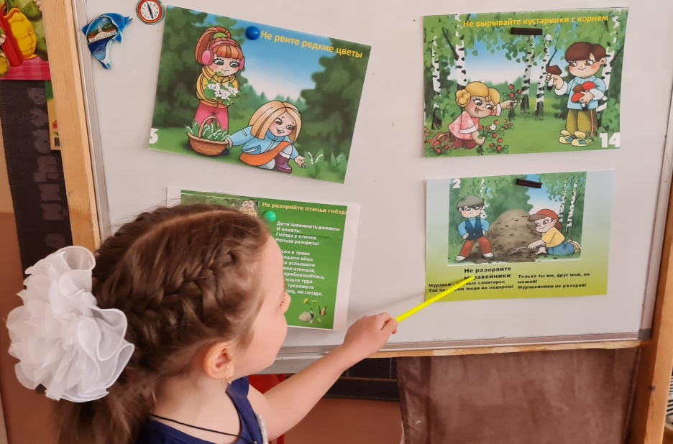
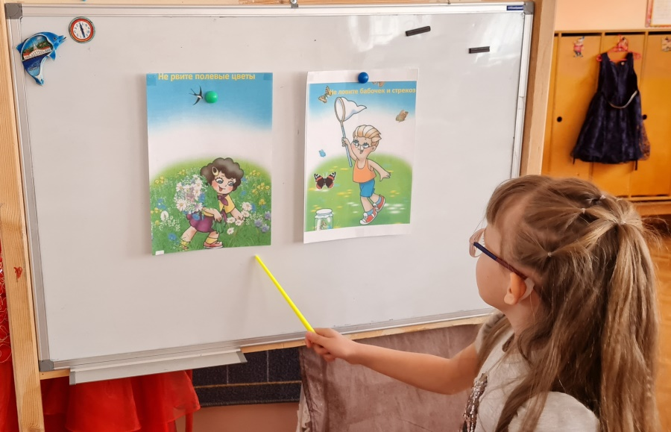
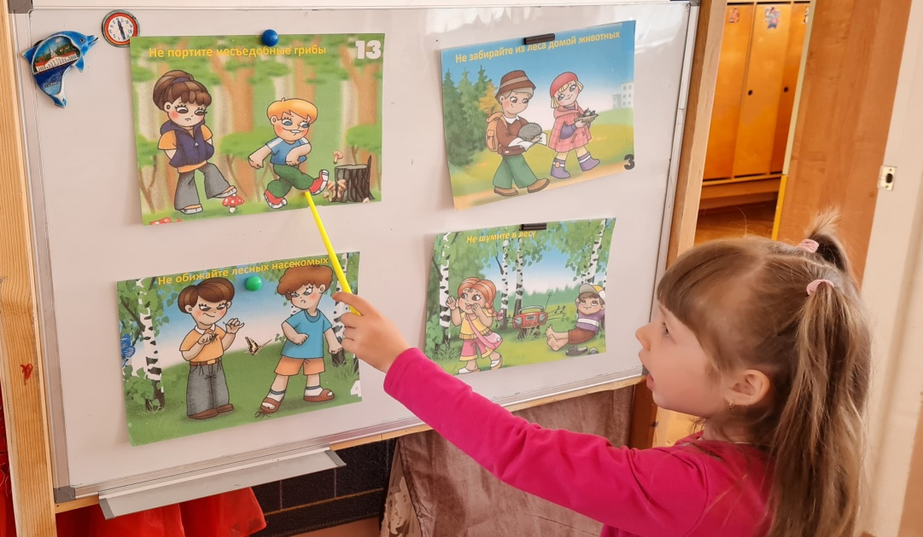
Практический этап:
Познавательное развитие: Беседы «Правила поведения в лесу»

Slide 7
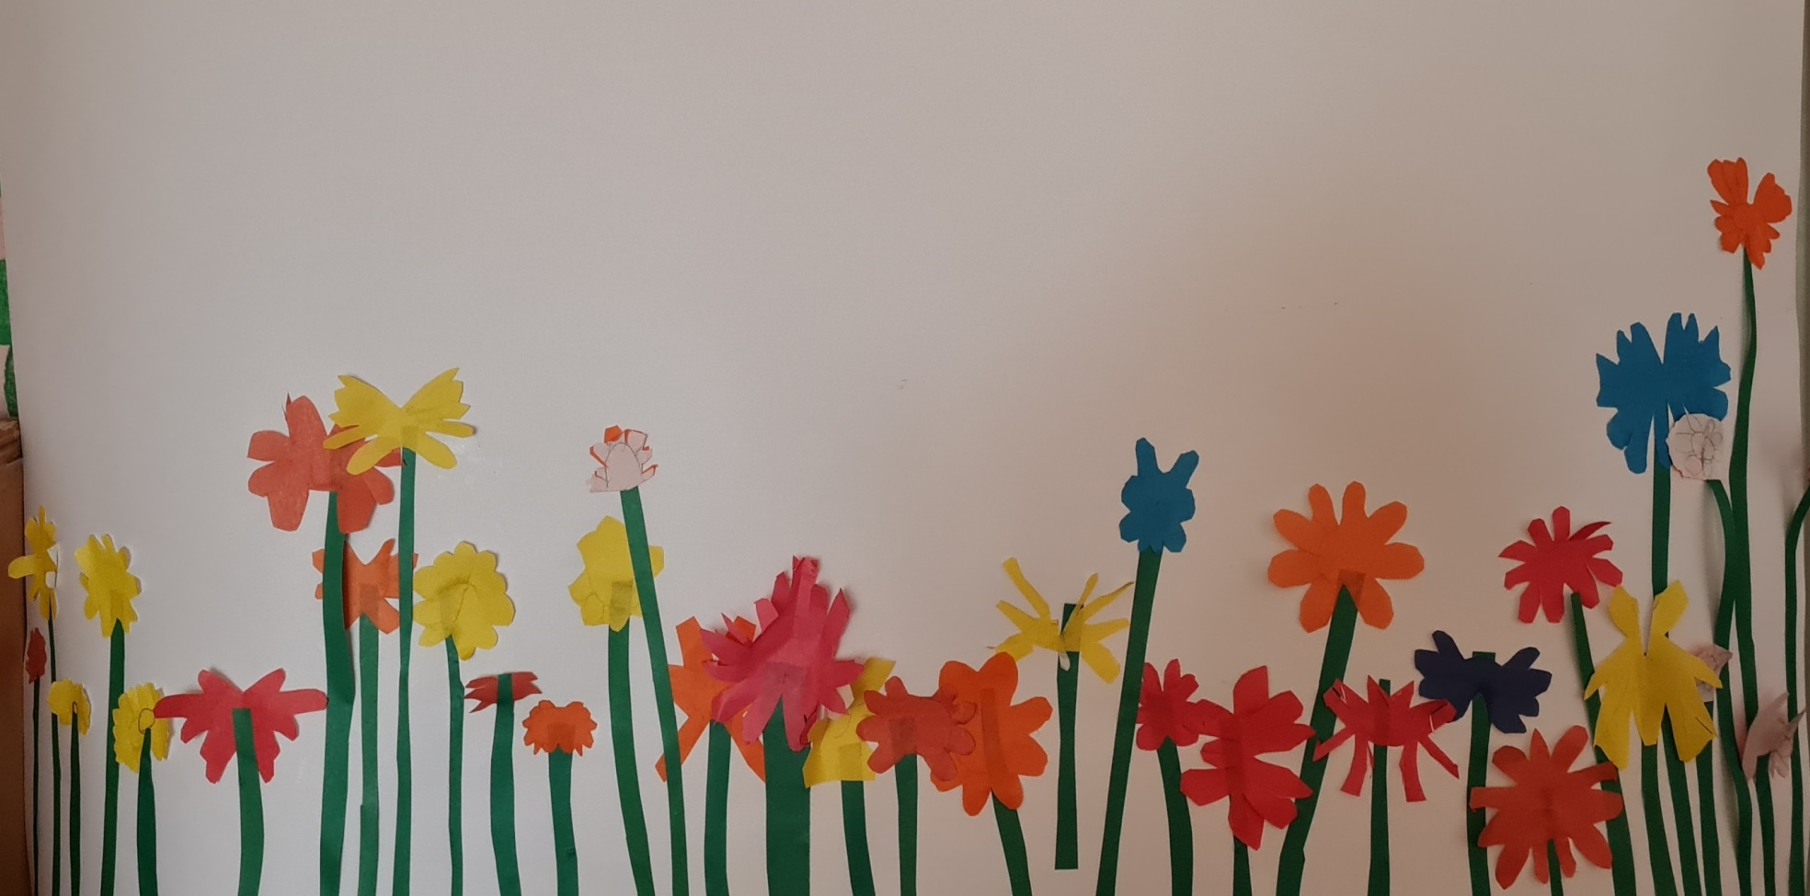
Художественно-эстетическое развитие:
Аппликация «Цветы луговые»

Slide 8
Речевое развитие:
Театрализация
«Вот веселый огород, что здесь только не растет»
Чтение художественной литературы:
Рассказ «Лесные жилища» М. Пришвина
Познавательное развитие:
Цикл бесед на тему «Знакомые незнакомцы»
Беседа «Деревья нашего края»
Беседы «Насекомые», «Птицы», «Дикие животные», «Домашние животные», «Растения»
Чтение и рассматривание энциклопедии «Животный мир»
Наблюдения на прогулке «Изменения в природе»

Slide 9
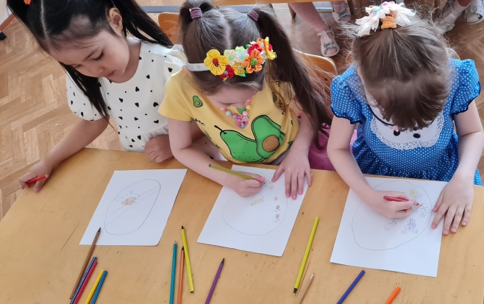
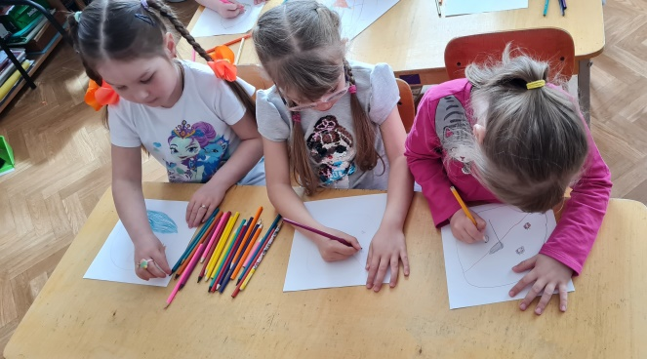
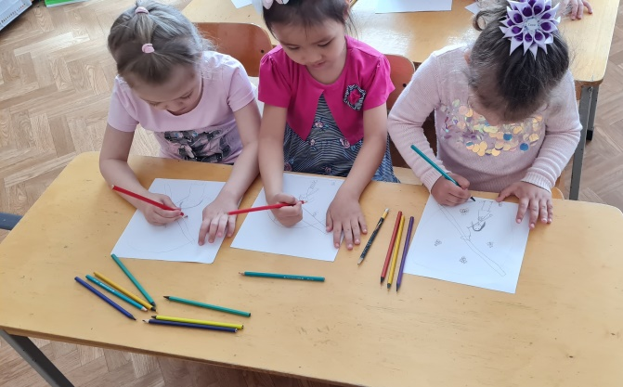
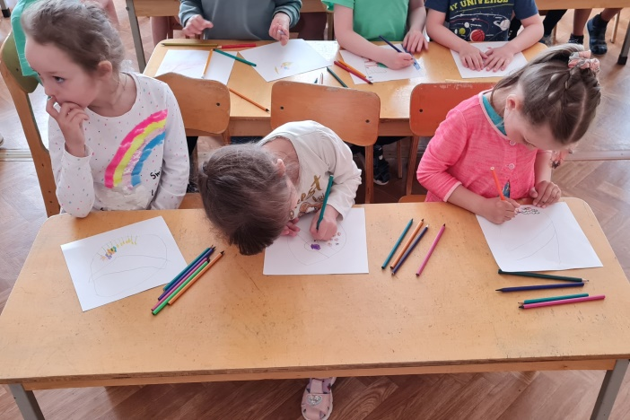
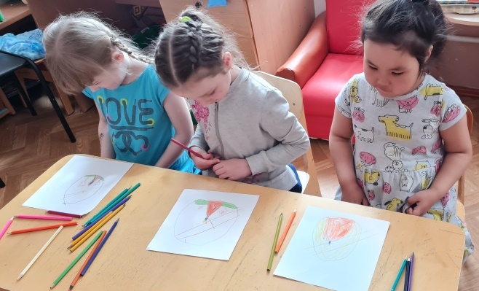
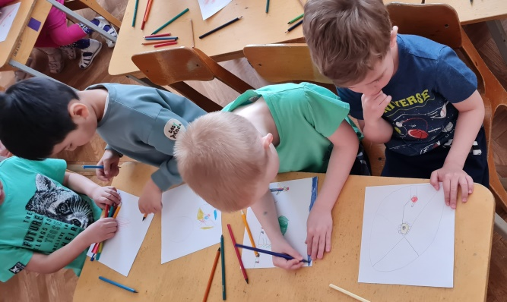
Художественно-эстетическое развитие:
Рисование «Правила поведения в лесу»

Slide 10
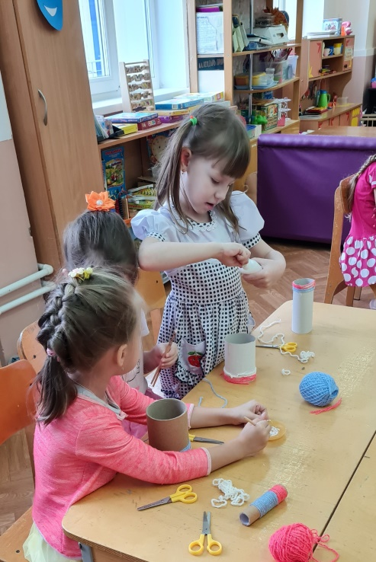
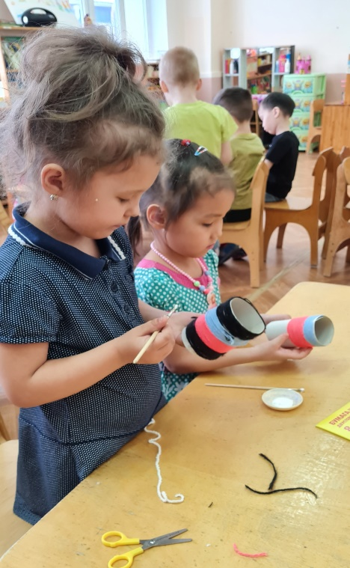
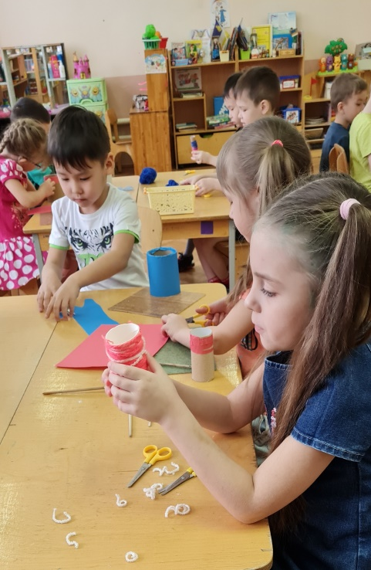
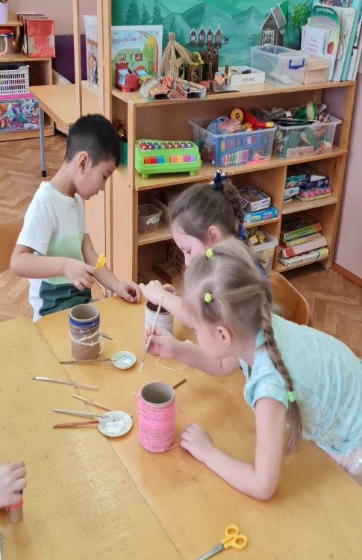
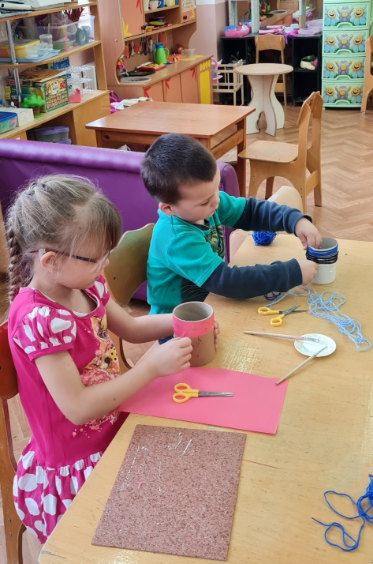
Художественно-эстетическое развитие:
Конструирование «Пенал для карандашей из бросового материала»

Slide 11
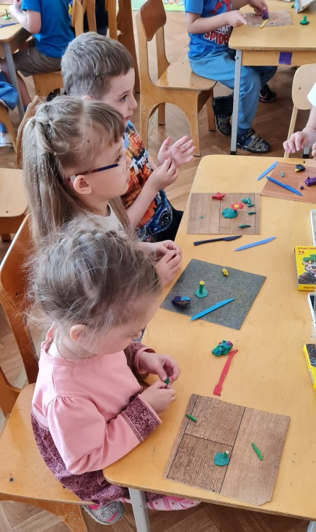
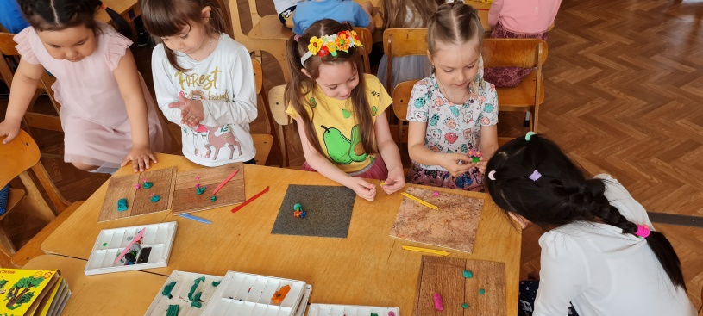
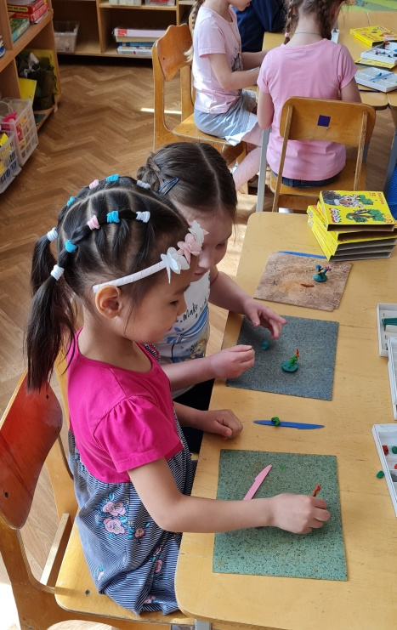
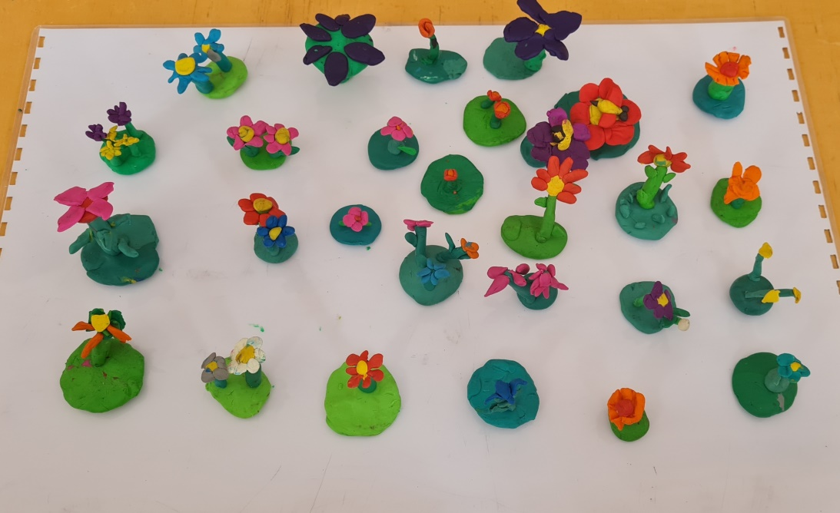
Художественно-эстетическое развитие:
Лепка «Мы на луг ходили, мы лужок лепили»

Slide 12
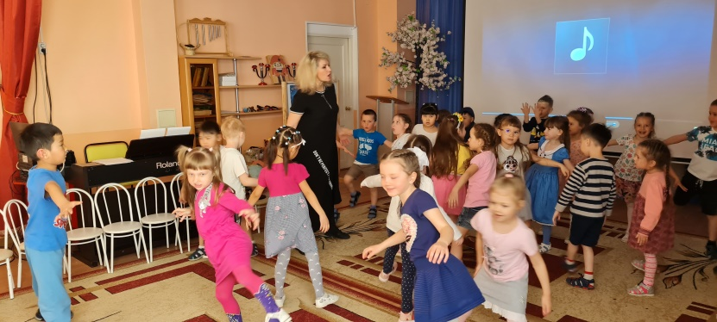
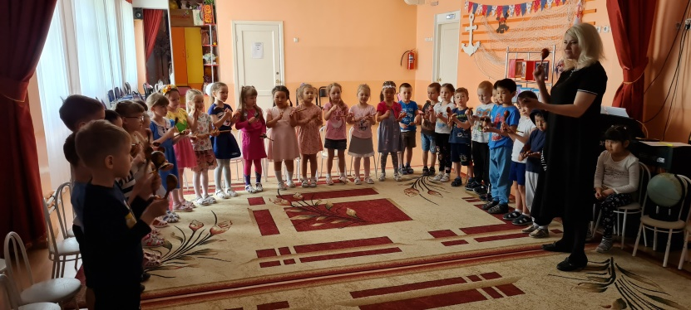
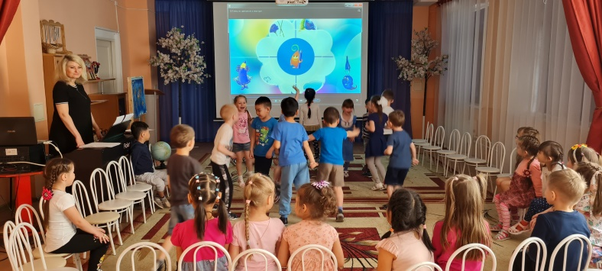
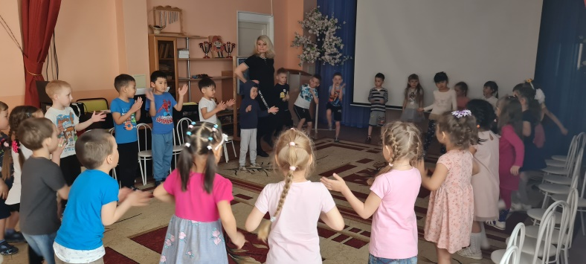
Художественно-эстетическое развитие:
Музыкальное
Музыкальная игра «Лесная прогулка»
Оркестр
Танцы «Цветная дискотека», «Вместе будем на планете»

Slide 13
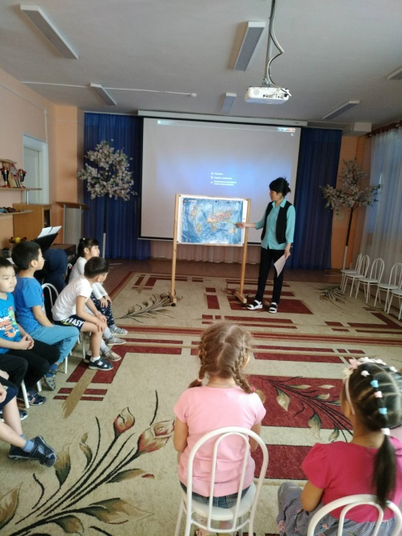
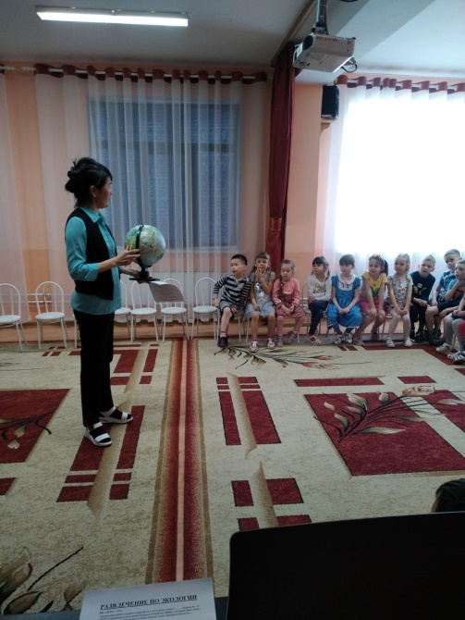
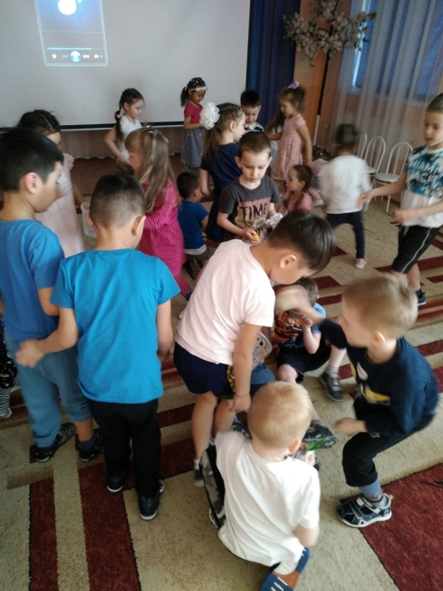
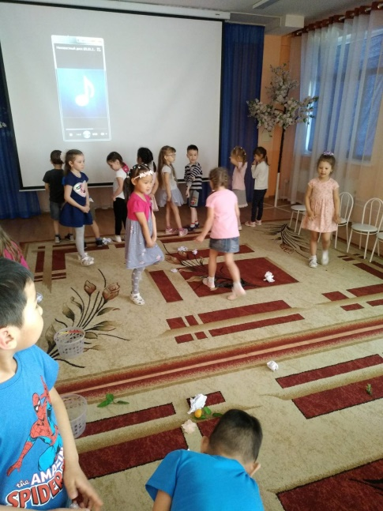
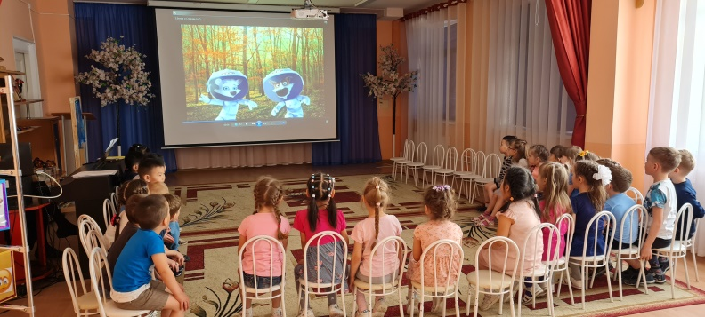
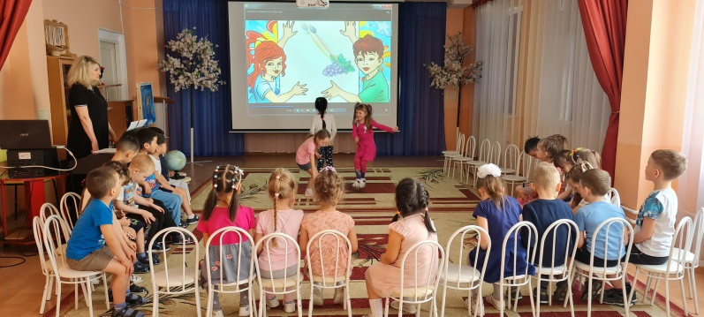
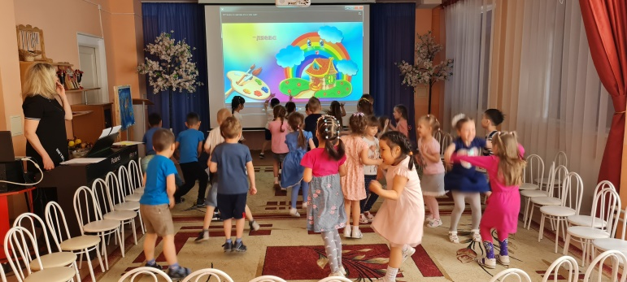
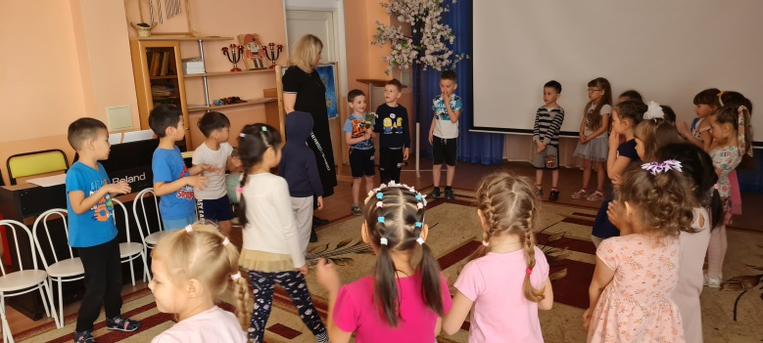
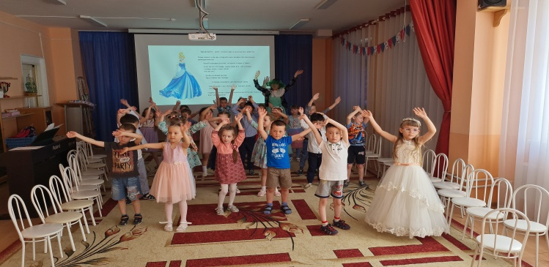
Заключительный этап:
Развлечение «Природа – наш зеленый дом»

Slide 14
Итоги проекта:
Данный проект явился важным звеном экологического воспитания детей
Сформировались нравственные нормы поведения, дети начали понимать красоту окружающего мира,
Поняли необходимость защищать природу,
Пробудилось в них стремление быть добрыми, чуткими, внимательными, заботливыми, относится с любовью к природе.

